Slide 1

Kovové konstrukce I
BOA008
Ing. Martin Vild, Ph.D.
9/2024

Slide 2
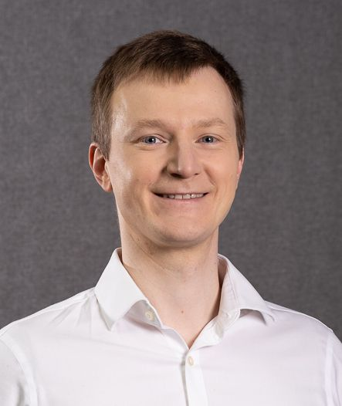


Prezentuje
Ing. Martin Vild, Ph.D.
IDEA StatiCa – Product Owner
VUT FAST – Odborný asistent
Výzkum:
Přípoje ocelových konstrukcí
Metoda konečných prvků
Scopus Author ID: 56188615700
Člen komisí:
CEN/TC 250/SC 3/WG 8 "Evolution of EN 1993-1-8 - Joints and connections“
ECCS TC10 “Structural Connections”
Web:
https://www.fce.vutbr.cz/KDK/vild.m/
email: martin.vild@vutbr.cz
Kancelář: C203
Konzultace: Čtvrtek 10–11

Slide 3
Už máte
Vaznice
  tabulka vnitřních sil
  návrh a posudek prutů
  návrh a posudek svarového spoje
Vazník
  tabulka vnitřních sil
  návrh a posudek prutů
  návrh a posudek spojů
Výkres vazníku

Slide 4
Obsah
Jeřábová dráha
  Dispozice
  Terminologie
  Zatížení
    Svislé
    Podélné
    Vodorovné

Slide 5
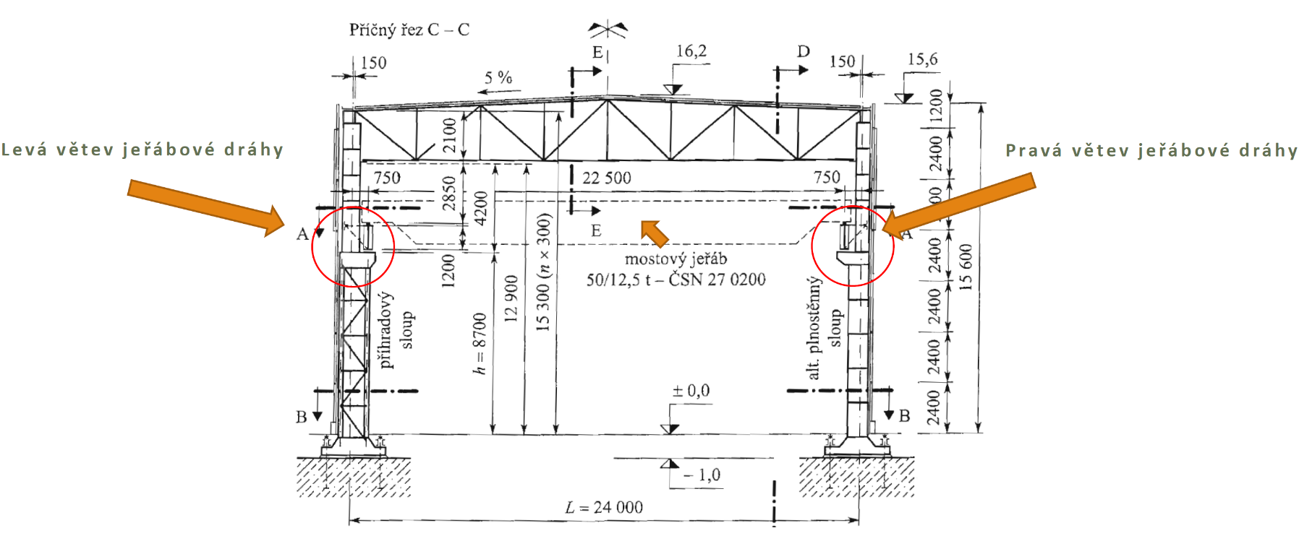
Jeřábová dráha
Notes:
Jeřábová dráha je konstrukce, která přenáší silové účinky jeřábu do hlavní nosné konstrukce budovy –příčné vazby, potažmo do hlavního sloupu.

Slide 6
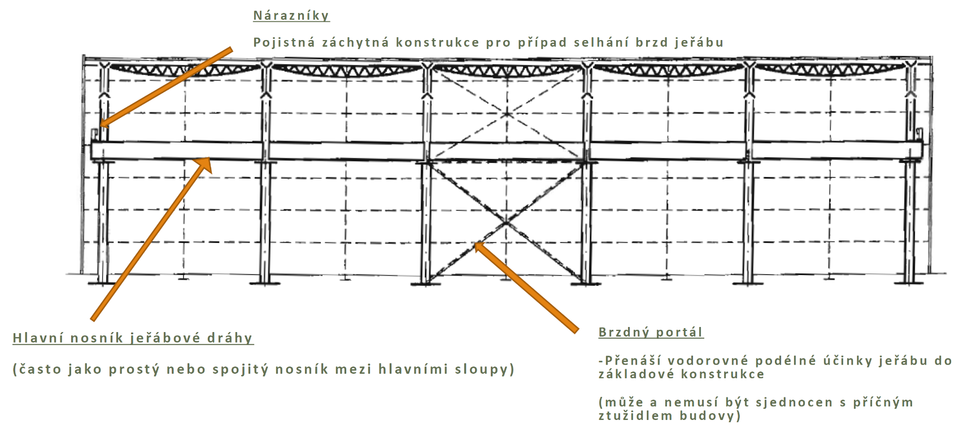
Jeřábová dráha

Slide 7
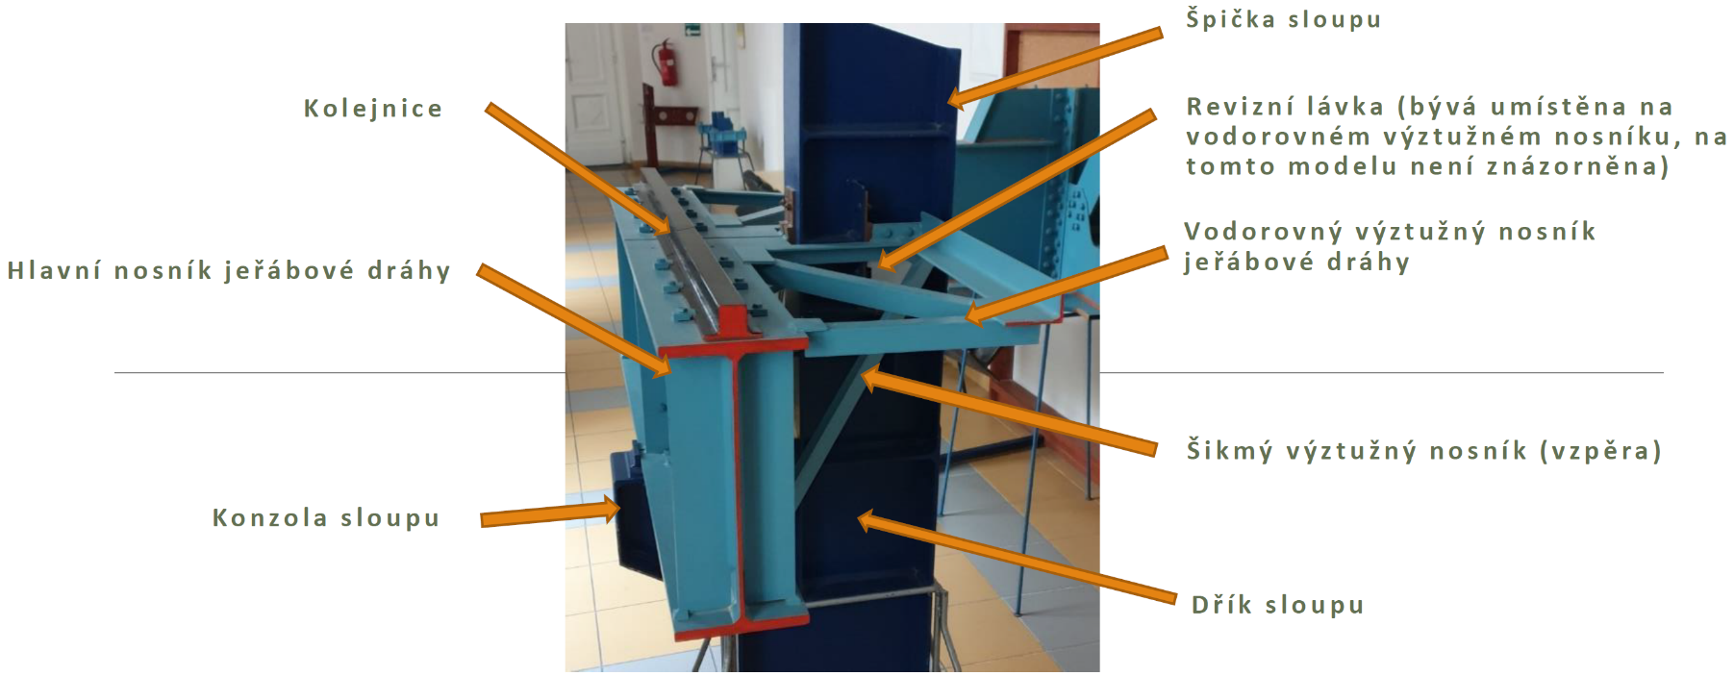
Jeřábová dráha
Notes:
Větev jeřábové dráhy obvykle obsahuje následující konstrukční prvky: (pro menší jeřáby může být sestava jednodušší)
-Kolejnice –tvoří pojezdovou dráhu a roznáší účinky jeřábu do Hlavního nosníku jeřábové dráhy
-Hlavního nosník jeřábové dráhy (dále jen HL.N.J.D.) –Přenáší svislé účinky od jeřábu do sloupu
-Vodorovný výztužný nosník jeřábové dráhy (dále jen V.V.N.J.D.) –Přenáší vodorovné účinky od jeřábu do sloupu
-Šikmý výztužný nosník či šikmé vzpěry –Tvoří svislou podporu V.V.N.J.D. a přenáší svislé účinky z V.V.J.N.D a revizní lávky do HL.N.J.D.
-Revizní lávka –umožňuje přístup k jeřábu a kontrolu konstrukce

Slide 8
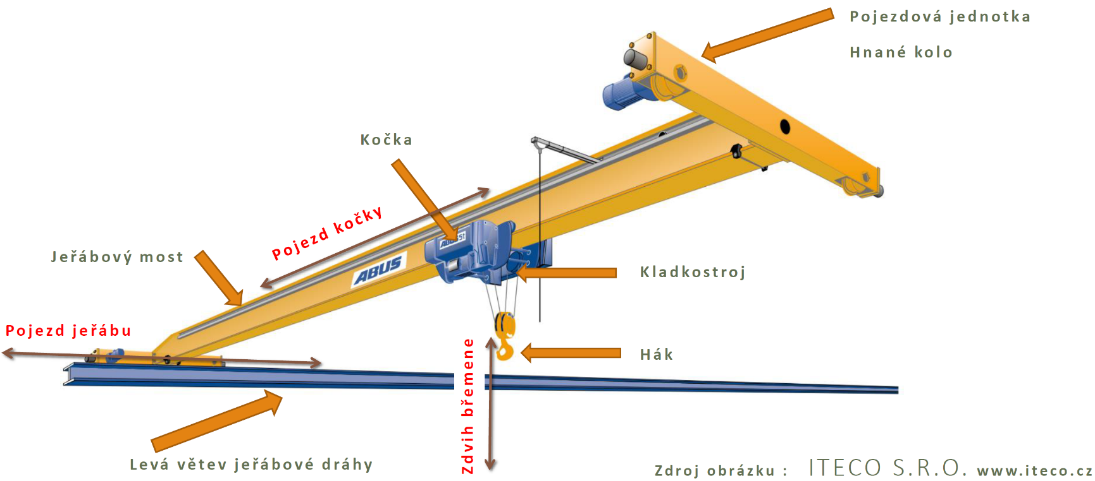
Mostový jeřáb
Notes:
Mostový jeřáb je jeřáb, který je schopný pojezdu podél kolejnicové dráhy a má nejméně jeden vodorovný nosník vybavený nejméně jedním zdvihovým mechanizmem.

Slide 9
Značení jeřábu
Značení jeřábu např. 50/12,5 t znamená jeřáb s dvěma háky
Obvykle platí, že:
Nosnost jeřábu je rovna nosnosti hlavního háku
Na jedné jeřábové dráze může být více jeřábů a dráha musí být geometricky navržena pro větší z nich
Nepočítá se, že by jeřáb v jeden okamžik vykonával více než jeden vodorovný pohyb (pojezd jeřábu nebo pojezd kočky)
Nosnost hlavního háku v tunách
Nosnost pomocného háku v tunách

Slide 10
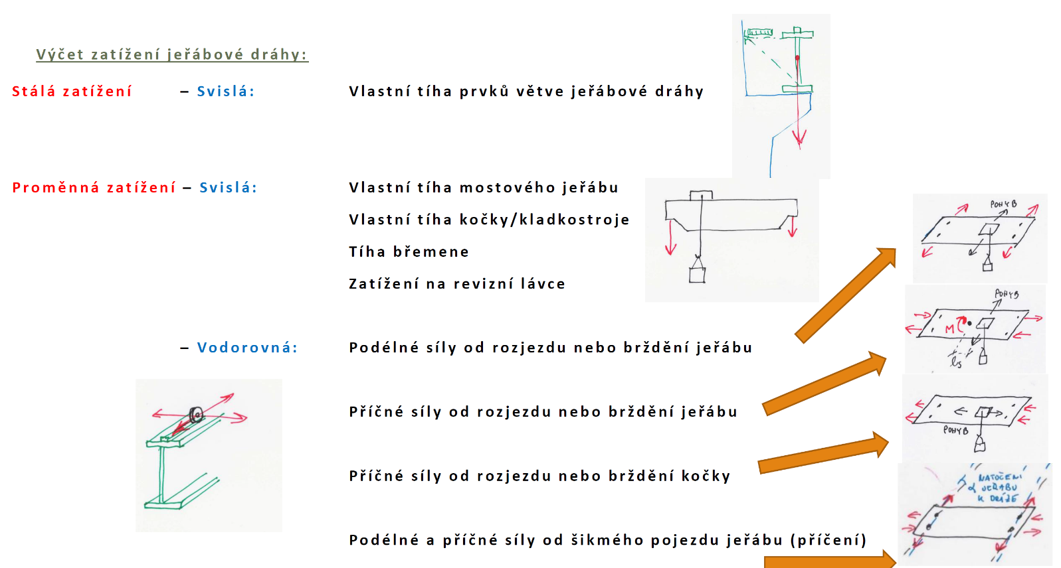
Zatížení jeřábové dráhy

Slide 11

Hlavní nosník jeřábové dráhy
Svařovaný nosník s příčnými výztuhami
Horní pásnice bývá tlustší
Navrhujeme jako prostý nosník
s rozpětím $L=12 m$

Slide 12
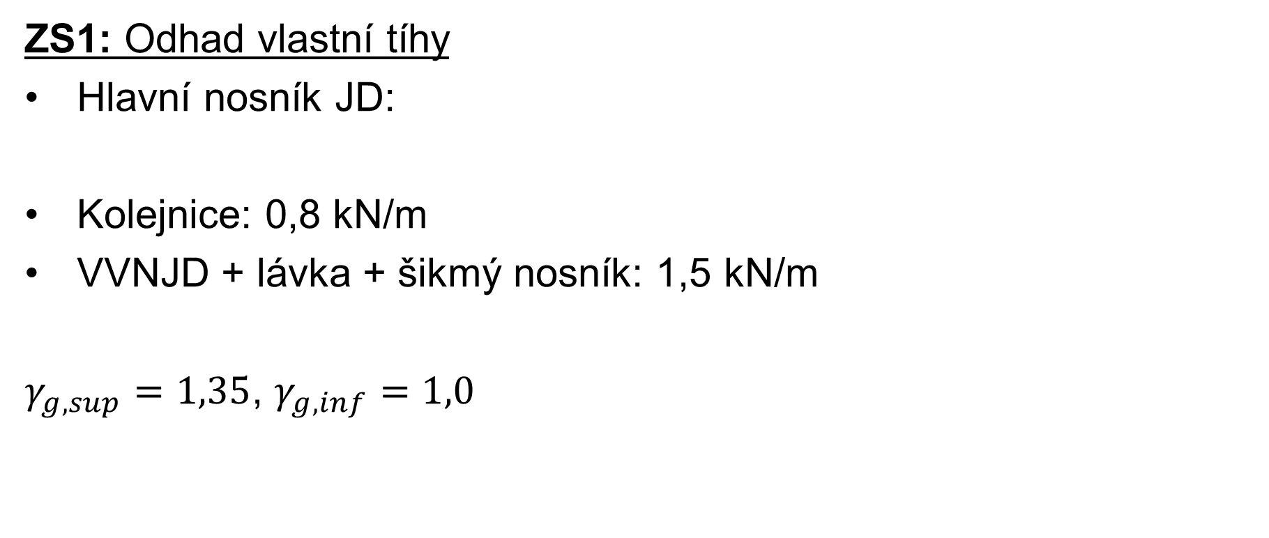
Zatížení jeřábové dráhy
ZS1: Odhad vlastní tíhy
Hlavní nosník JD:
Kolejnice: 0,8 kN/m
VVNJD + lávka + šikmý nosník: 1,5 kN/m
$γ_{g,sup}=1,35$, $γ_{g,inf}=1,0$
Jeřáb | Odhad vl. tíhy
20/5 t | 3 kN/m
32/8 t | 3,5 kN/m
50/12 t | 4 kN/m

Slide 13
Zatížení jeřábové dráhy
Průjezdný profil
ZS2: Svislé tlaky kol jeřábu
Dojezd háku od osy kolejnice
Nejzazší hrana jeřábu od osy kolejnice
Rozchod dráhy
Výška nárazníku od temene kolejnice
Rozvor kol jeřábu
Nejzazší hrana nárazníku od osy kola
Notes:
Účinky jeřábu jsou závislé na konkrétních charakteristikách jeřábu.
Norma předpokládá základní vstupní hodnoty účinků, které byste pro daný jeřáb měli znát (měl by je poskytnout výrobce jeřábu).
Obecně platí, že jeřáb vyvozuje různé účinky zatížení na levé a pravé větvi jeřábové dráhy.
Maximum účinků zatížení na jedné z větví JD obvykle nastává při krajní poloze kočky s břemenem nejbližší této větvi. Na opačné větvi JD pak od této polohy kočky s břemenem vzniká „doplňkový“ účinek zatížení.
Pro hodnocení účinků jeřábu na jeřábovou dráhu je dobré mít přehled o základních geometrických parametrech jeřábu:

Slide 14
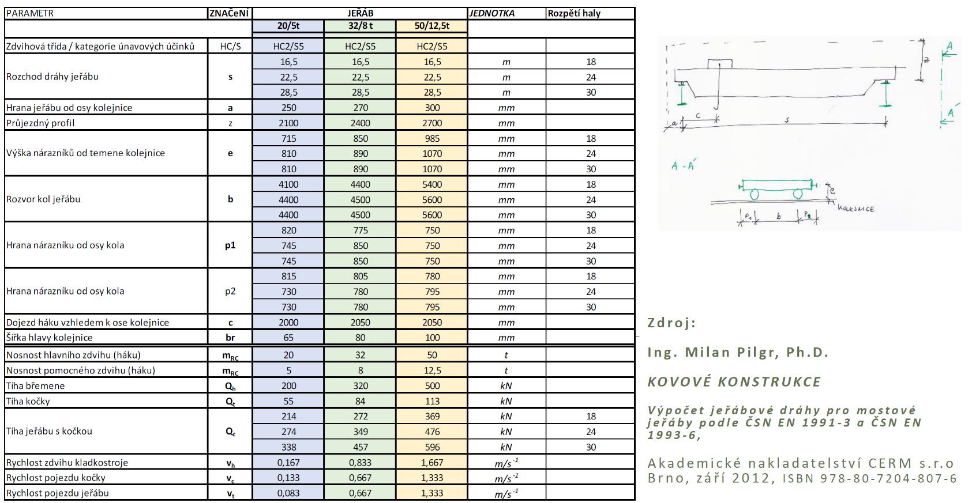
Parametry jeřábů ze zadání

Slide 15
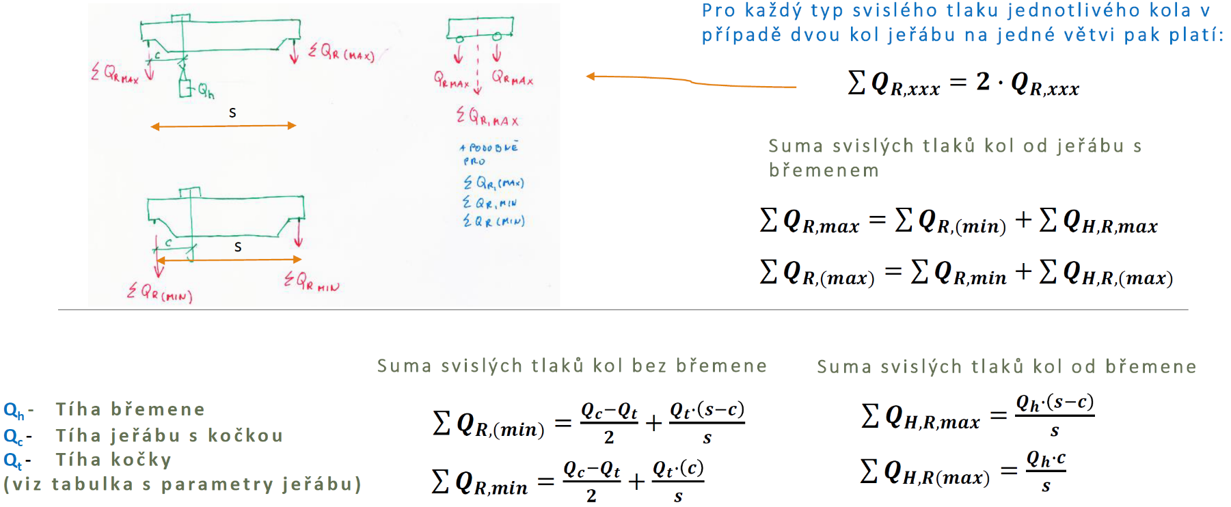
Svislé tlaky kol jeřábu
Notes:
Svislé účinky jeřábu na jeřábovou dráhu lze kvantifikovat pomocí svislých tlaků kol QR, které nabývají různé hodnoty podle toho jak je jeřáb zatížen a v jaké poloze je hák.
Na jedné větvi má jeřáb obvykle dvě kola tzn. 2x QR. Celkový účinek jeřábu na jednu větev JD lze tedy vyjádřit sumou těchto kolových tlaků.

Slide 16
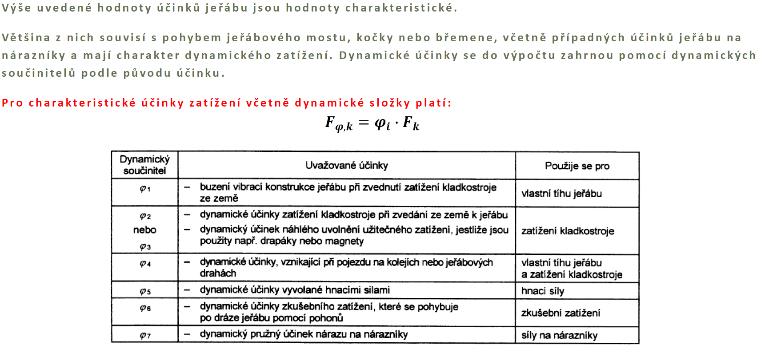
Dynamické účinky

Slide 17
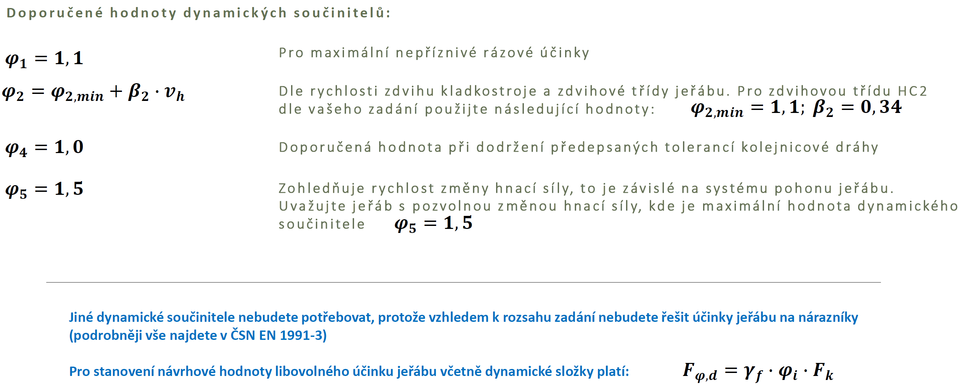
Dynamické účinky

Slide 18
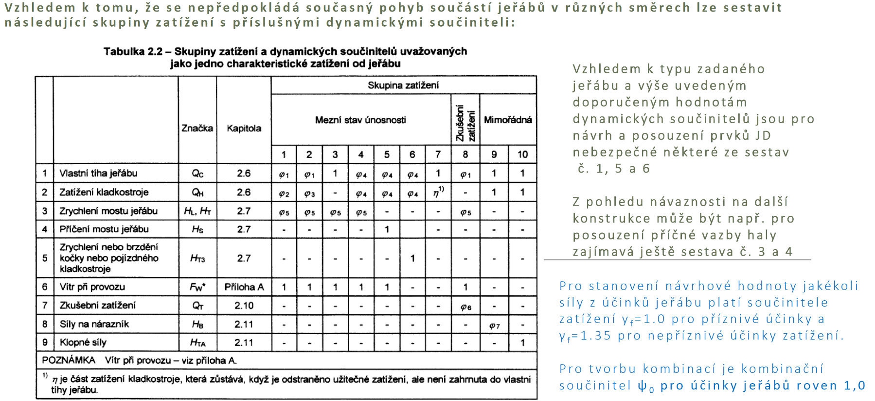
Dynamické účinky

Slide 19
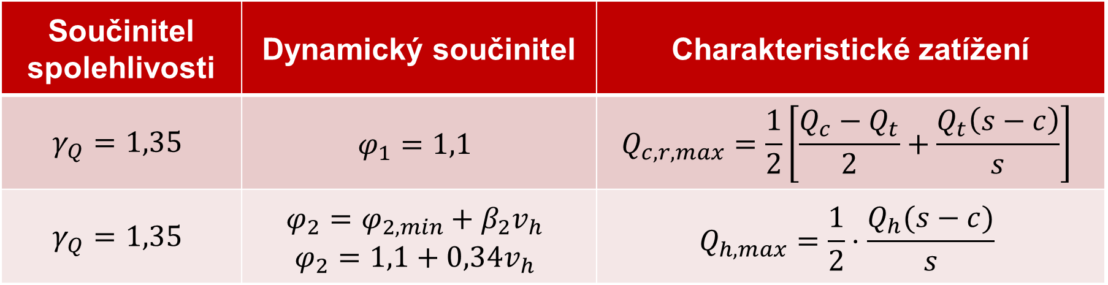



ZS2: Zatížení od kol jeřábu
Součinitel spolehlivosti | Dynamický součinitel | Charakteristické zatížení
$$γ_{Q}=1,35$$ | $$φ_{1}=1,1$$ | $$Q_{c,r,max}=\frac{1}{2}\left[\frac{Q_{c}−Q_{t}}{2}+\frac{Q_{t}\left(s−c\right)}{s}\right]$$
$$γ_{Q}=1,35$$ | $$φ_{2}=φ_{2,min}+β_{2}v_{h}$$ $$φ_{2}=1,1+0,34v_{h}$$ | $$Q_{h,max}=\frac{1}{2}⋅\frac{Q_{h}(s−c)}{s}$$
$$F_{Ed}$$
$$F_{Ed}$$
$$F_{Ed}=γ_{Q}\left(φ_{1}Q_{c,r,max}+φ_{2}Q_{H,r,max}\right)$$

Slide 20
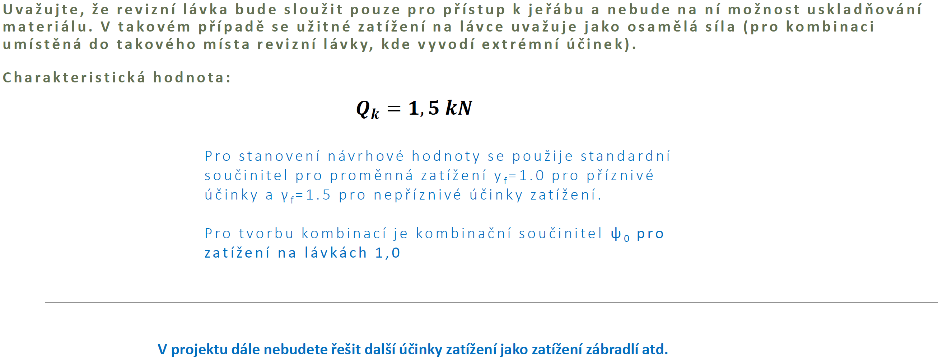
ZS3 – Revizní lávka

Slide 21
Svislé zatížení
ZS1: Stálé zatížení
ZS2: Zatížení od kol jeřábu
ZS3: Užitné na revizní lávce

Slide 22
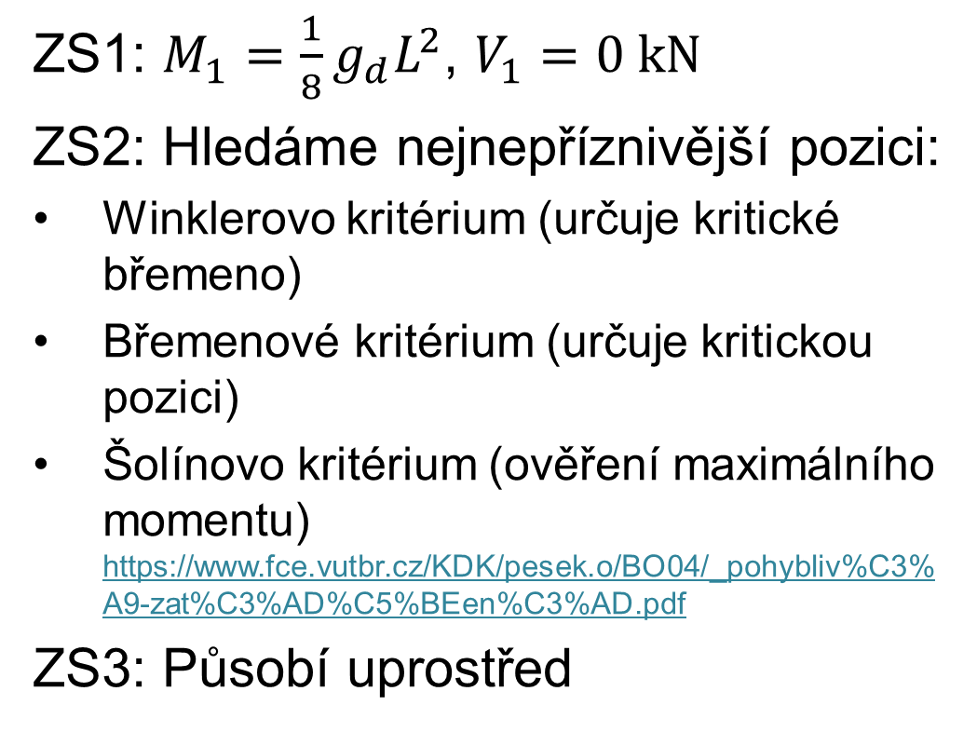
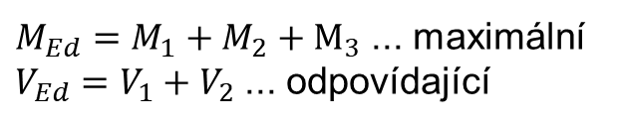

Maximální ohybový moment
ZS1: $M_{1}=\frac{1}{8}g_{d}L^{2}$, $V_{1}=0 kN$
ZS2: Hledáme nejnepříznivější pozici:
Winklerovo kritérium (určuje kritické břemeno)
Břemenové kritérium (určuje kritickou pozici)
Šolínovo kritérium (ověření maximálního momentu)
https://www.fce.vutbr.cz/KDK/pesek.o/BO04/_pohybliv%C3%A9-zat%C3%AD%C5%BEen%C3%AD.pdf
ZS3: Působí uprostřed
$$M_{2}$$
$M_{Ed}=M_{1}+M_{2}+M_{3}$ ... maximální
$V_{Ed}=V_{1}+V_{2}$ ... odpovídající

Slide 23
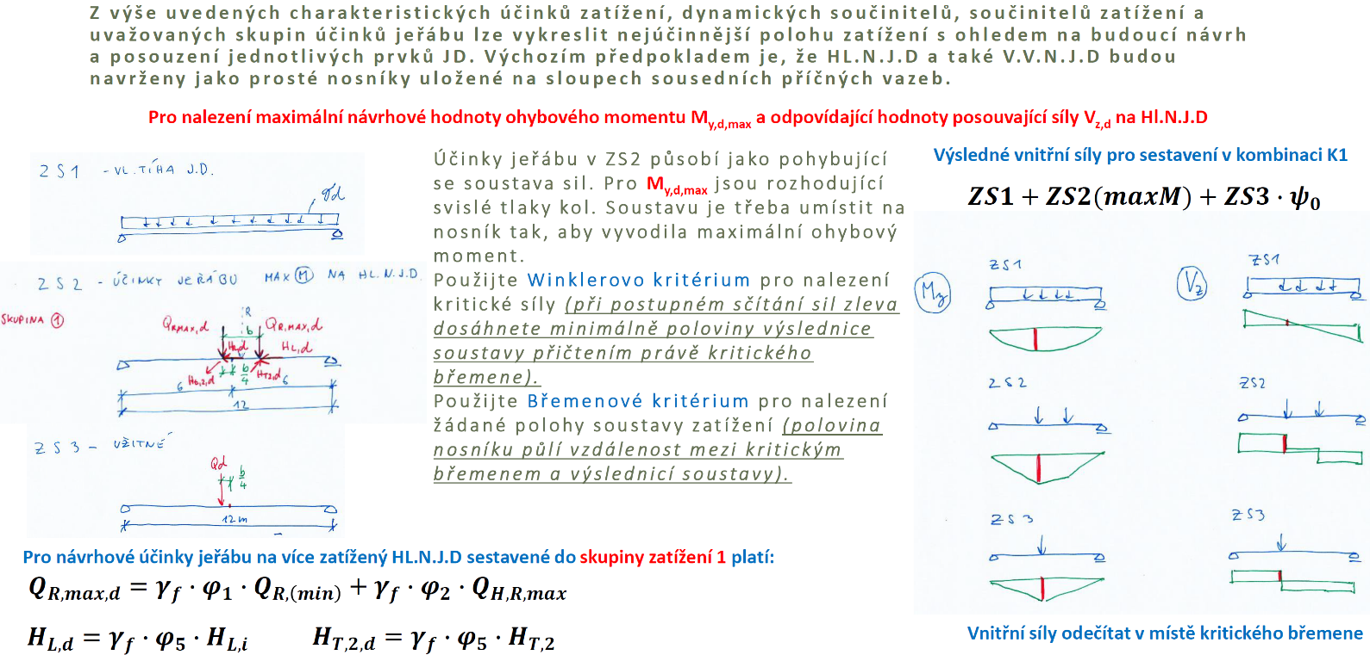
Maximální ohybový moment

Slide 24
Maximální posouvající síla
ZS1:
ZS2:
ZS3:

Slide 25
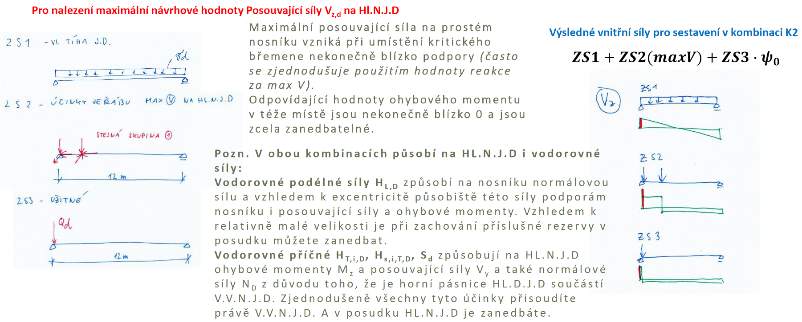
Maximální posouvající síla

Slide 26
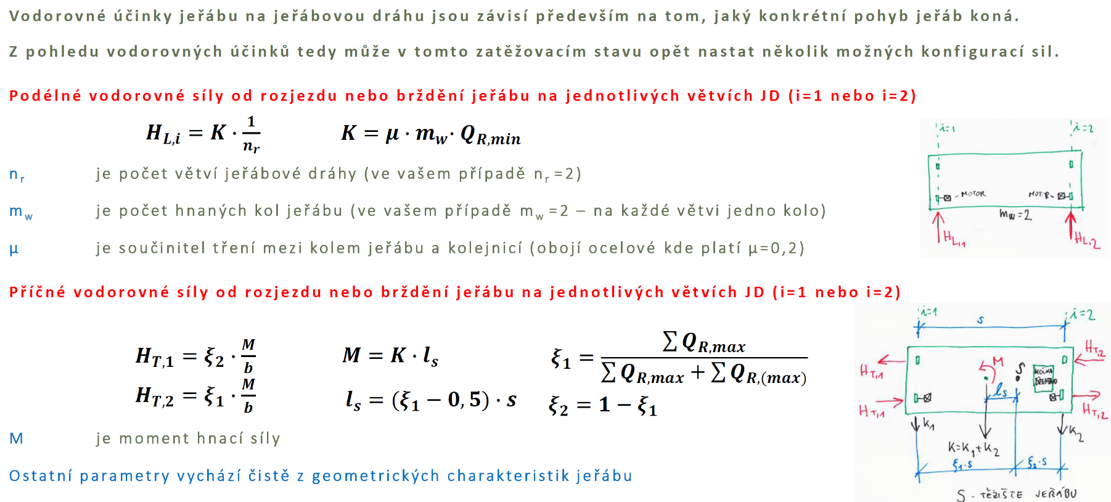
Vodorovné účinky jeřábu

Slide 27
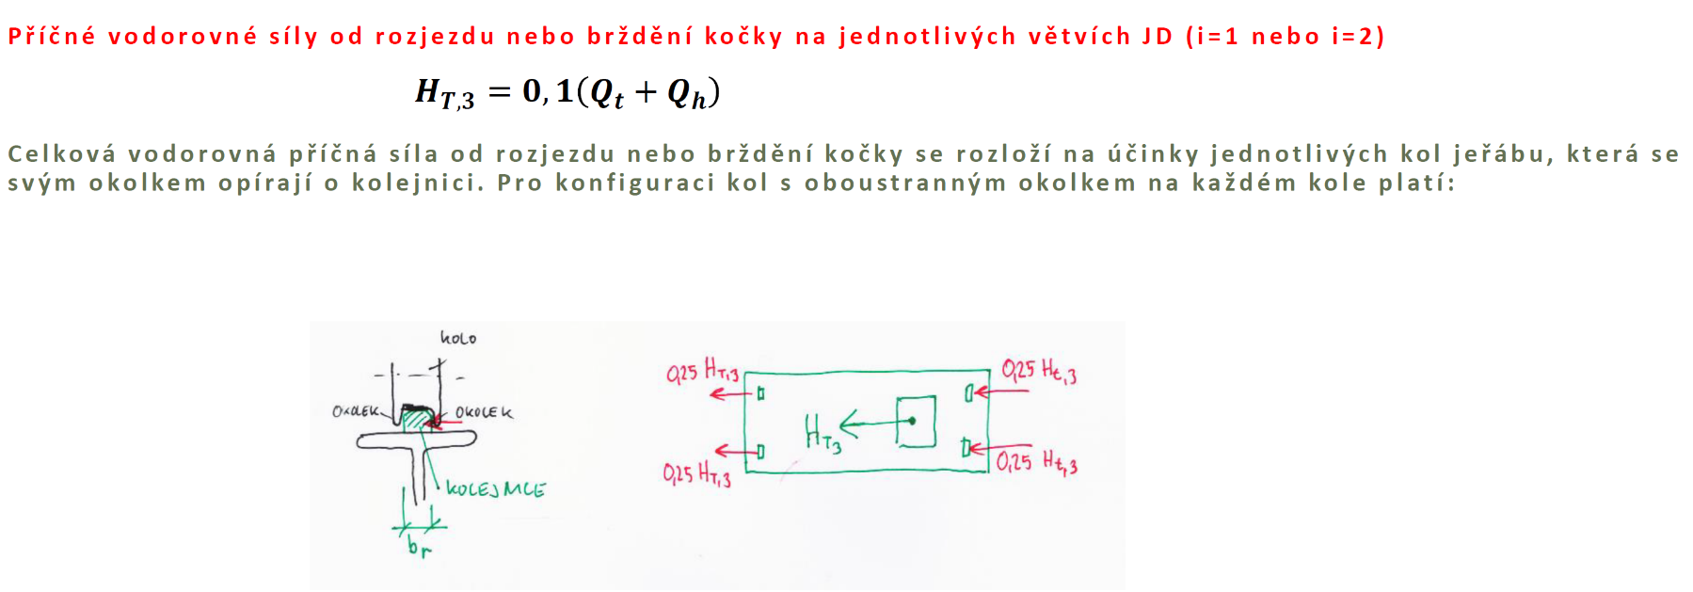
Vodorovné účinky jeřábu

Slide 28
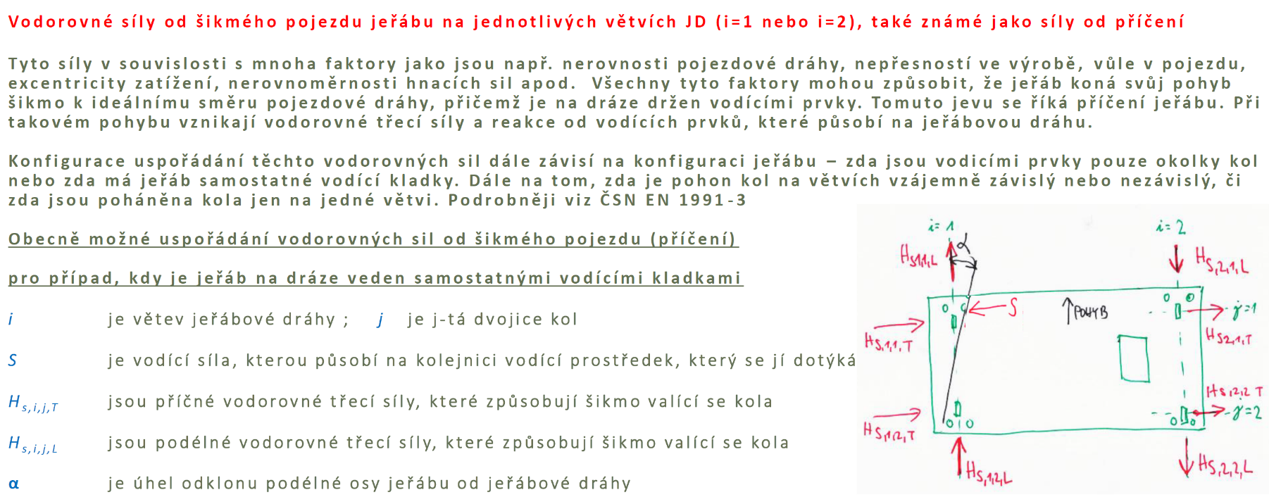
Vodorovné účinky jeřábu

Slide 29
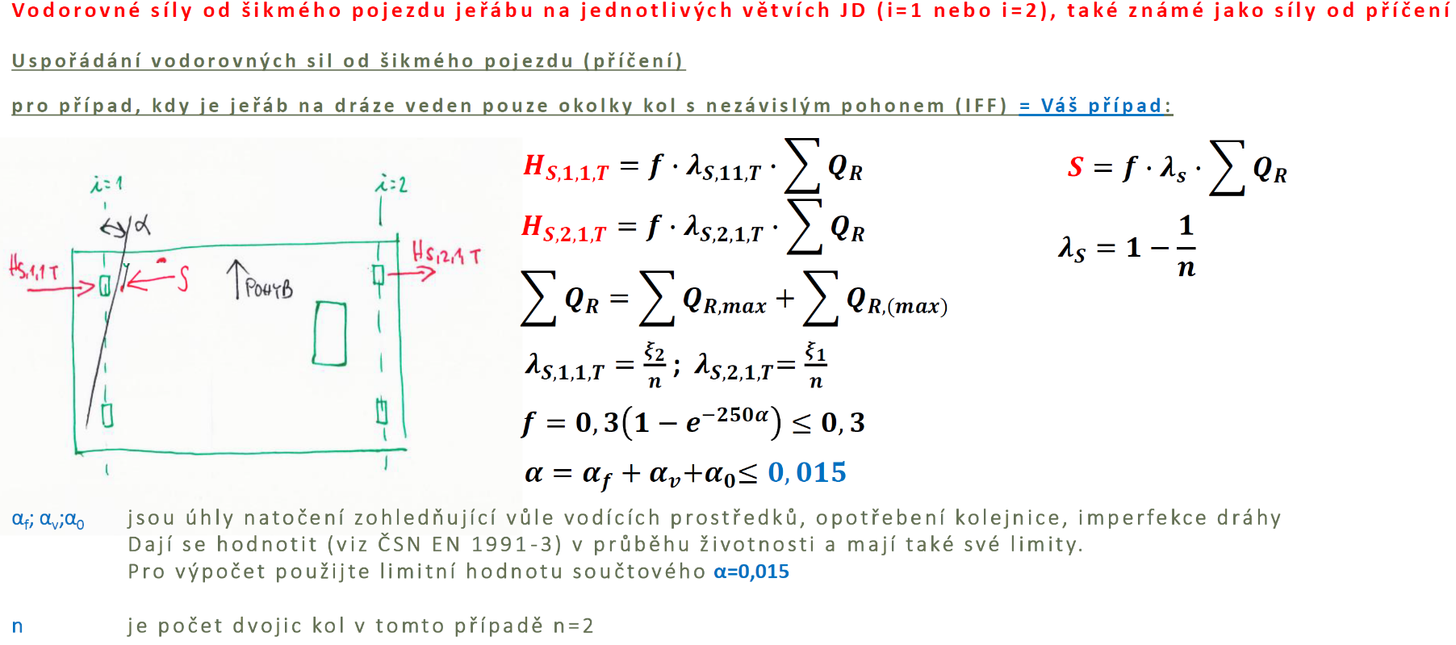
Vodorovné účinky jeřábu

Slide 30
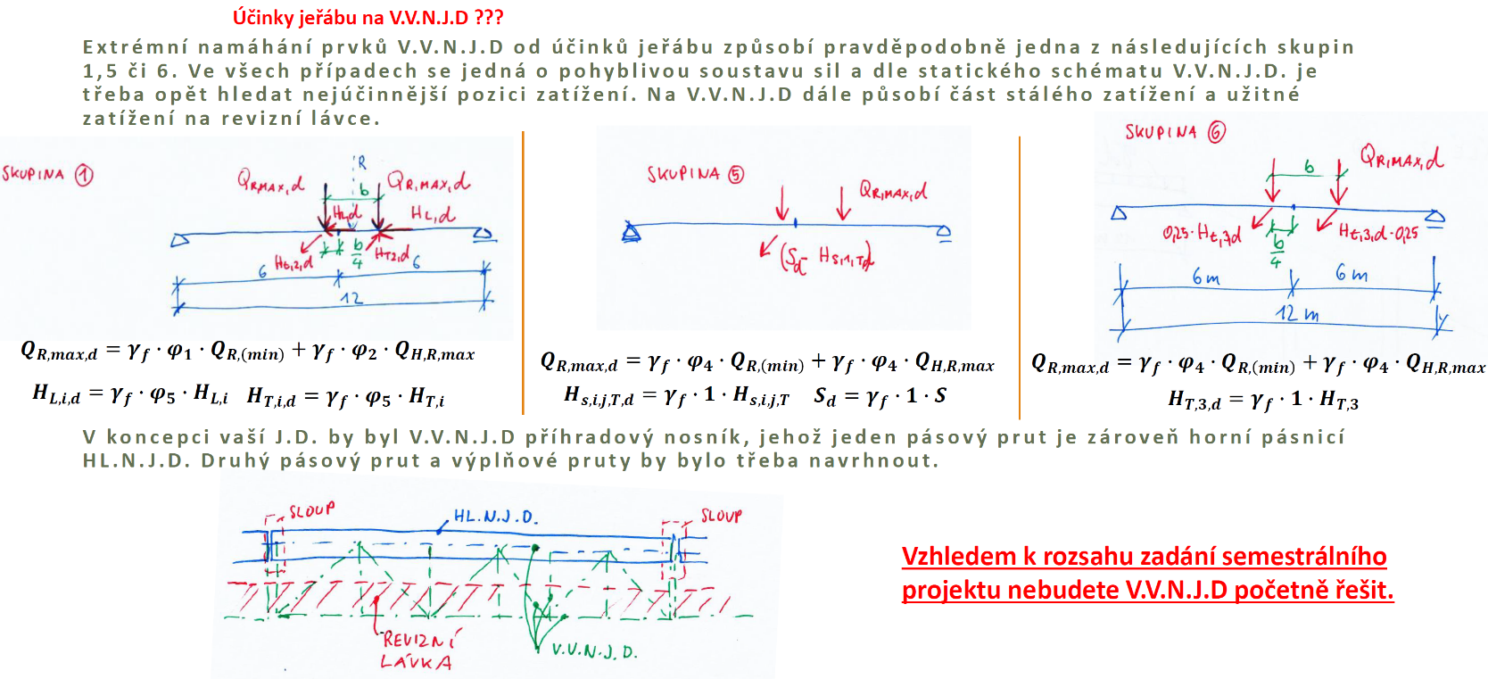
Vodorovné účinky jeřábu

Slide 31
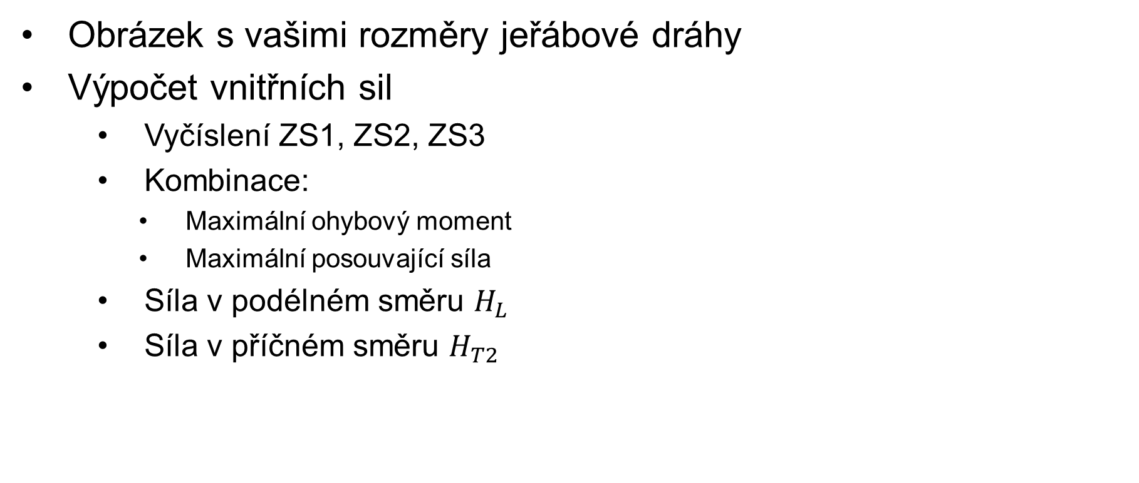
Do příště
Obrázek s vašimi rozměry jeřábové dráhy
Výpočet vnitřních sil
  Vyčíslení ZS1, ZS2, ZS3
  Kombinace:
    Maximální ohybový moment
    Maximální posouvající síla
  Síla v podélném směru $H_{L}$
  Síla v příčném směru $H_{T2}$
OBRÁZKY!

